Slide 1
Модель превентивної освіти Новобузької ЗОШ І – ІІІ ст. № 10 як школи, дружньої до дитини

Slide 4
Інтерактивні методи
Метод проектів
Методи колективного творчого виховання
Методи
превентивного виховання
Методи проблемного навчання
Ігрові методи
ТРВЗ

Slide 5
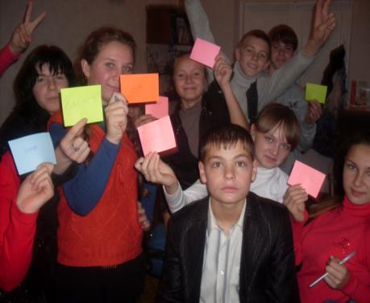
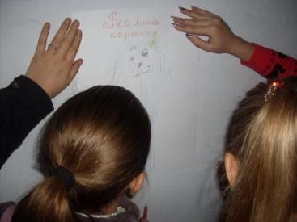
Проект «Тверезість – норма життя»
Дискусія щодо правознавчих проблем
Рольова гра

Slide 6
Форми превентивної роботи
індивідуальні
колективні
групові
- прес-конференції, зустрічі з громадськістю, батьківські збори, конкурси, проекти….
- лекції, читання, аудіовізуальні засоби,
дискусії, «Мозковий штурм»
- робота з дітьми «групи ризику»;
- тести, анкети;
- діагностика, моніторинг.

Slide 7
Адміністрація
Громадськість
Батьки учнів
Суб’єкти превентивної освіти
Педагоги
Учні

Slide 8
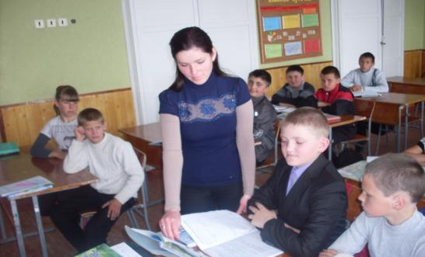
Базовий компонент
Уроки суспільно-гуманітарних, природничо-математичних дисциплін, «Основ здоров’я» та фізичної культури.

Slide 9
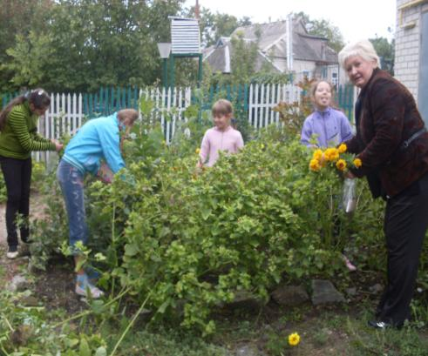
Уроки суспільно-гуманітарних та природничо-математичних дисциплін

Slide 10
Варіативний компонент
Факультативи:
Курси:
«Захисти себе від ВІЛ»;
урок футболу;
«Людина і світ професій»;
«Рівний-рівному».
побудова кар’єри;
права людини;
основи генетики.

Slide 11
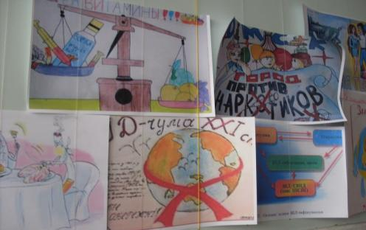
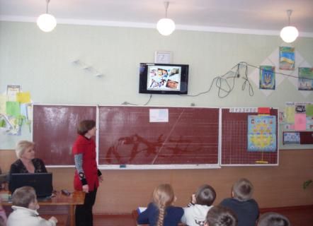
Захисти себе від ВІЛ
«Рівний-рівному»
Права людини

Slide 12
Виховна робота
Президентське правління ДЮО «Імперія БАРВ»
Гурткова робота: «Пішохідний туризм», футбольна секція
Клуб старшокласників «Думка», спортивний клуб «Авангард», правова школа
Інтелектуальні ігри, робота Інтернет сайту
Районні, обласні, Всеукраїнські конкурси, зустрічі, екскурсії
Редакція шкільної газети «Повний вперед», стінної газети «Пурпурові вітрила»

Slide 13
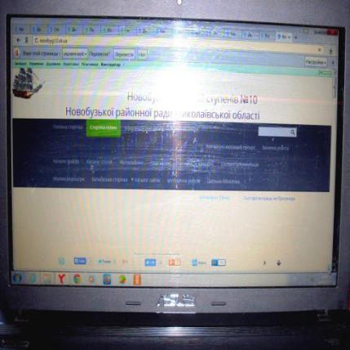
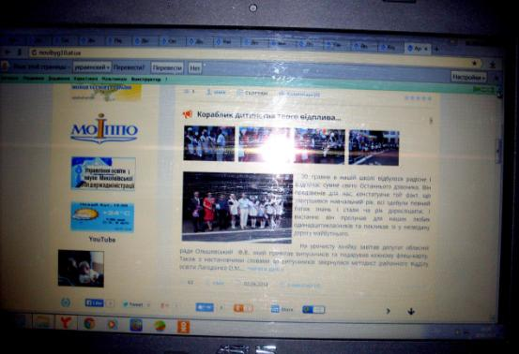
Робота шкільного Інтернет сайту

Slide 14
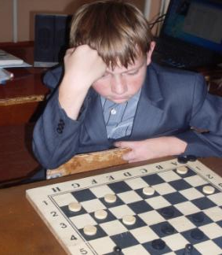
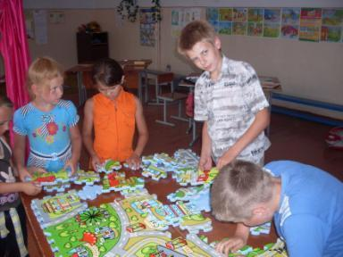
Інтелектуальні ігри

Slide 15
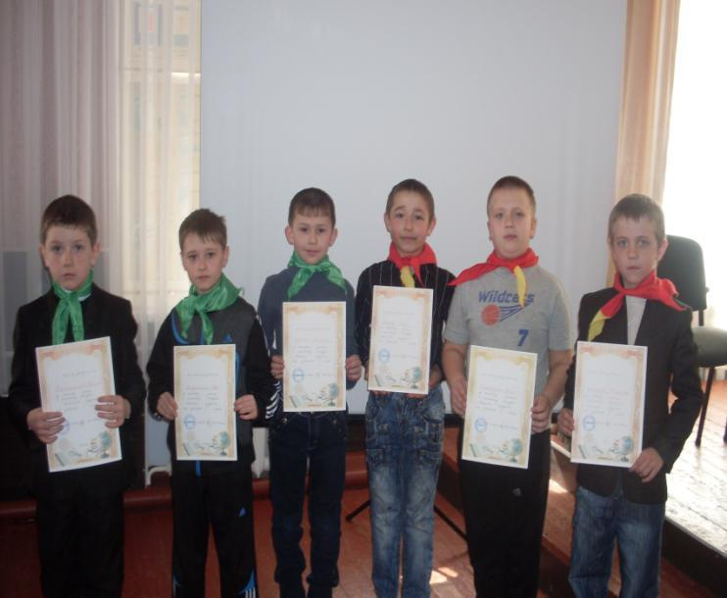
Інтелектуальна гра «Дитина – ерудит»
(учні початкової школи)

Slide 16
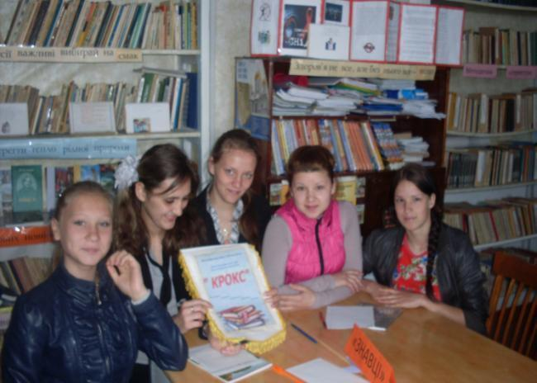
Інтелектуальна гра для учнів 9 -11 класів «КРОКС»

Slide 17
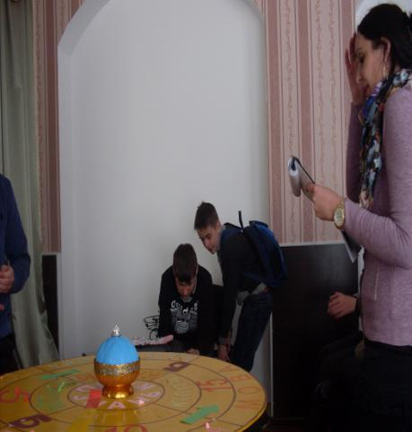
Інтелектуальна гра для 5-7 класів «Коло знань»

Slide 18
Напрямки для реалізація превентивної освіти
1
2
3
4
Фізична складова
Соціальна
складова
Психічна складова
Духовна складова
Ефективність позитивного впливу на здоров'я школярів різних оздоровчих заходів визначається не хаотичністю методів, а системною роботою за всіма напрямками. Основні задачі превентивного навчання та виховання :
формування в дітей стійкої позиції, що передбачає визначення цінності здоров'я, почуття відповідальності за збереження й зміцнення власного здоров'я;
поглиблення знань, умінь та навичок, пов`язаних з усіма складовими здоров'я;
збереження і зміцнення здоров'я дітей.
Формування в учнів компетентного ставлення до власного здоров'я неможливе без реалізації всіх складових здоров'я.

Slide 19
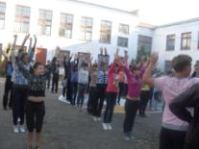
Реалізація фізичної складової здоров’я здійснюється через
ЗДОРОВ`Я
Контроль і самоконтроль за правильною поставою
Виконання вправ щодо профілактики сколіозу, запобіганню гіподинамії
Виконання гімнастики для очей, точковий самомасаж біологічно активних точок
Навчання культурі споживання їжі
Навчання використанню народних способів оздоровлення
Навчання щодо дотримання режиму навчання, харчування, праці, відпочинку
Навчання правильному та регулярному чищенню зубів
фізкультхвилинки
Рухливі ігри
Ранкова гімнастика
Знання свого особистого
рівня здоров‘я
t

Slide 20
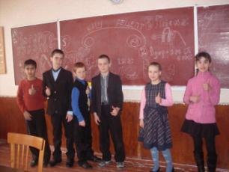
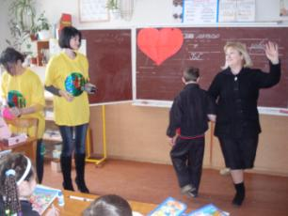
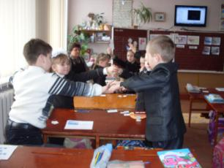
Систематично на уроках проводяться різноманітні фізкультхвилинки ( віршовані, музичні,спортивні, гімнастика для очей та інші)

Slide 21
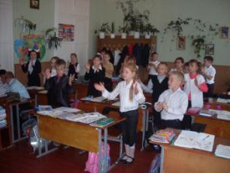
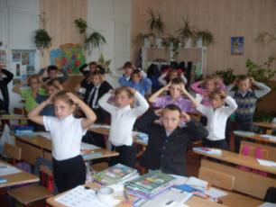
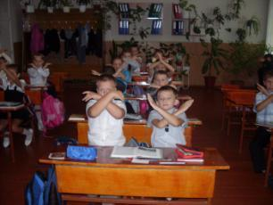
Збереження і зміцнення здоров'я дітей на уроці неможливо без застосування здоров'язберігаючих технологій. Знизити втому дітей можна, якщо оптимізувати фізичну, розумову і емоційну активність. Для цього ми використовуємо засоби відновлення працездатності. Наприклад, пальчикову гімнастику, гімнастика для очей, кольоротерапію, танцювально-музичні та масажні ігри. Все це попереджає стомлюваність учнів і є необхідним моментом на уроках.

Slide 22
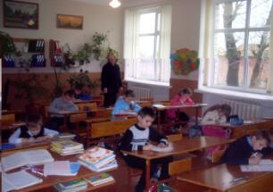
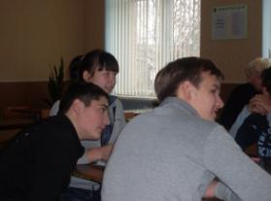
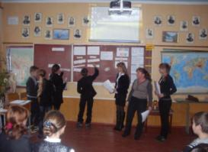
Реалізація психічної складової здоров’я`я
Дотримання позитивного
мислення
Демонстрація ненасильницьких
засобів навчання

Slide 23
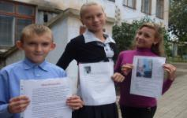
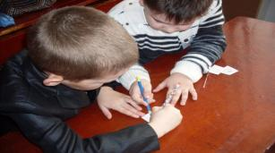
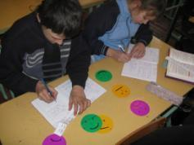
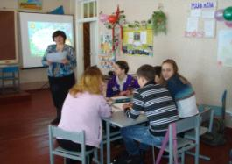
Заохочування ініціативи учнів
Реалізація соціальної складової
Здоров’я
Створення умов самовираження
Стимулювання аргументів відповідей
Розвиток інтуїції, творчості
Демонстрація правильного мовлення
Використання на уроці засобів

Slide 24
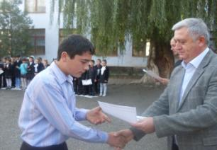
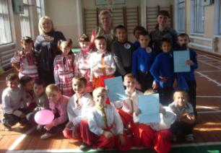
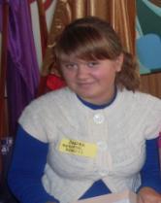
Ми втілюємо здоров’я- зберігаючі технології через створення максимально сприятливих умов для інтелектуального, духовного, морально – етичного, естетичного, фізичного розвитку учнів.
«Ми - переможці міських інтелектуальних, творчих та спортивних змагань!»

Slide 25
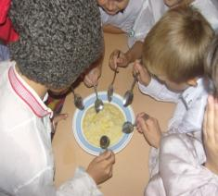
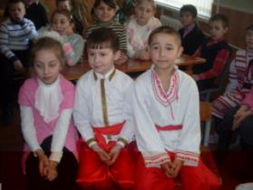
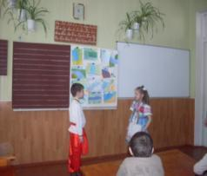
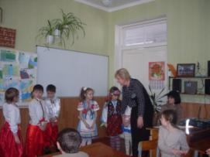
«Ми - юні козаки» (свято українського козацтва)
Ми виховуємо психологічно й соціально здорового громадянина України, який зберігає й шанує традиції рідного краю, береже його минуле через втілення ідей педагогіки життєтворчості, вивчення історичного минулого українського народу.

Slide 26
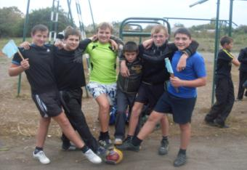
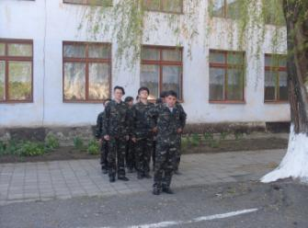
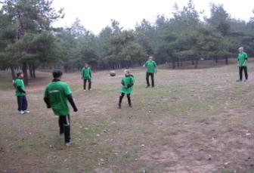
Учні-активні учасники та переможці районних спортивних змагань

Slide 27
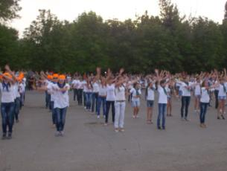
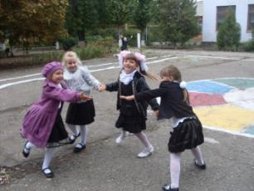
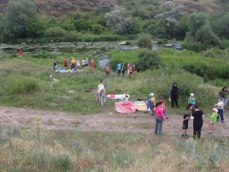
Ми активно відпочиваємо

Slide 28
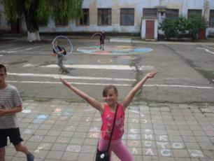
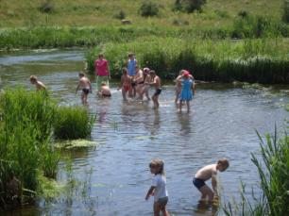
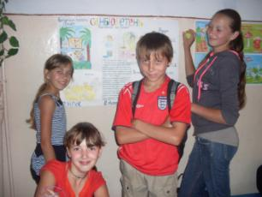
Кожного року у школі працює дитячий пришкільний оздоровчий табір “Живчик”

Slide 29
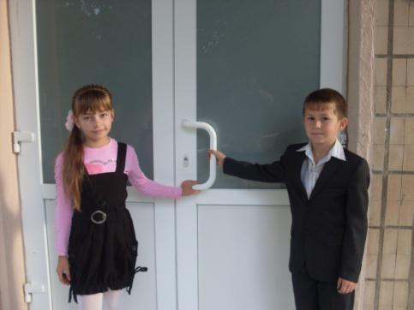
Бажаємо всім міцного
здоров’я ! ! !

